Slide 1

Eliminarea efectelor de blur (deblurring)
UNIVERSITATEA TEHNICĂ "GHEORGHE ASACHI" IAȘI FACULTATEA DE AUTOMATICĂ ȘI CALCULATOARE PRELUCRAREA IMAGINILOR-PROIECT
ECHIPA E13 MOISII ANDREEA-GRUPA 1310A VORONEANU TEODORA-GRUPA 1310A

Slide 2
SCOP/OBIECTIVE
Blurring-ul unui semnal reprezintă un gen de deteriorare, care îl face neclar prin convoluţia cu funcţia în care predomină frecvenţele mici (defocalizare) sau frecvenţele mari (blur de mişcare). Prin debluring sau deconvoluţie se doreşte aplicarea procesului invers, deci va trebui să rezolvăm un sistem de multe ecuaţii cu multe necunoscute. Totuşi această metodă s-a dovedit că nu poate fi aplicată banal deoarece amplifică prea mult zgomotul dintr-o imagine. De aceea s-au introdus artificii de deconvoluţie în domeniul frecvenţei (inverse filtering, wiener), care estompează frecvenţele care pot fi exagerate de zgomot. Lucrarea de față propune eliminarea efectelor de blur dintr-o imagine grayscale prin aplicarea filtrului Wiener.

Slide 3
Descrierea soluției
S-a aplicat un filtru Gaussian pe o imagine grayscale cu scopul apariției unui efect de blur;
Cu ajutorul kernelului de blur(aproximat),SNR-ului am caulculat după formulă filtrul Wiener;
Datorită funcției DFT(Fourrier) am transformat imaginea din domeniul spațial în cel al frecvenței ca mai apoi să o inmulțim cu filtrul Wiener;
Rezultatul a fost transformat înapoi în domeniul spațial cu ajutorul funcției IDFT(Inversă Fourrier);

Slide 4
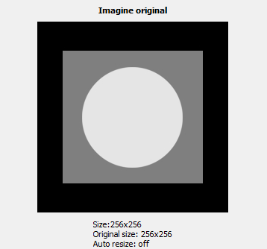
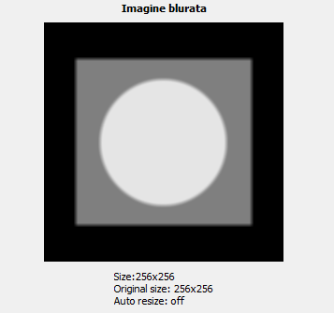
Rezultate experimentale/ Performanțele soluției
Imagine inițială
Imaginea blurată cu ajutorul
filtrului Gauss:

Slide 5
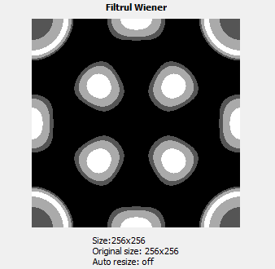
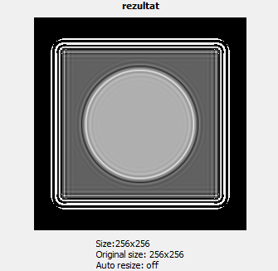
Rezultate experimentale/ Performanțele soluției
Filtru Wiener:
Imaginea deblurată:

Slide 6
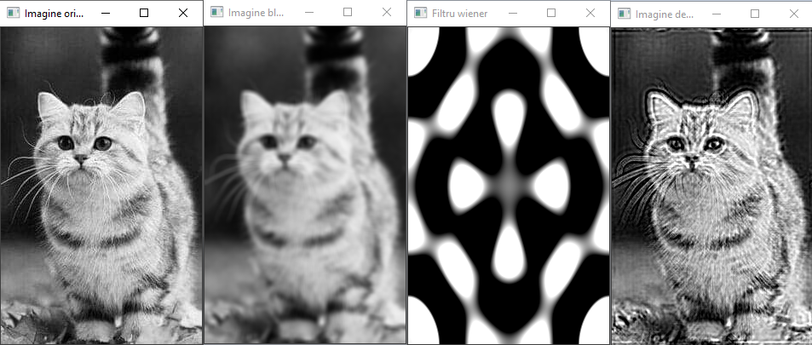

Slide 7
Concluzii
Restaurarea semnalelor deteriorate este problema cercetată îndelung, atât de cercetătorii care caută modele matematice cât şi de oameni care încearcă să clarific informaţie din date corupte;
Deconvoluția cu filtrul Wiener nu este cea mai optimă soluție deoarece propune cunoașterea kernelului de blurare și a SNR-ului;

